Slide 1
Артемий Ведель
Подготовила: Самойленко Дария

Slide 2
«Я не устроенный в моей судьбе»
Музыку Артемия Веделя не раз запрещали исполнять. Но не издававшиеся при его жизни сочинения в рукописях расходились по рукам, “их пела вся Русь”.

Slide 3
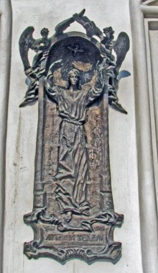
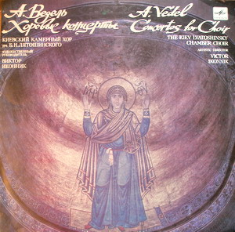
ВЕДЕЛЯ упрекали в том, что для своих песнопений, написанных в форме концертов, он позаимствовал стиль, привнесенный итальянцами, бывшими на службе у Екатерины II.

Slide 4
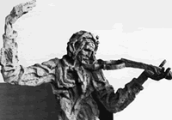
«Восхищены до небес»
ВЕДЕЛЬ сам дирижировал, когда исполнялись его произведения, и солировал. Его тенор завораживал.

Slide 5
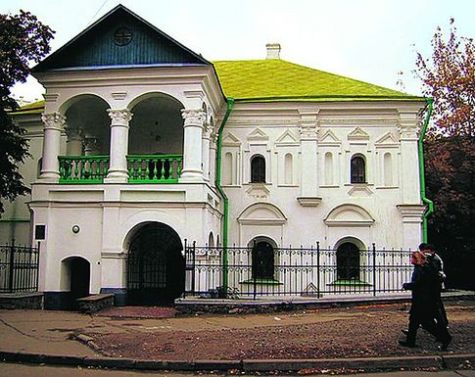
Биография
...Артемий Ведель родился в Киеве на Подоле в апреле 1767 года в семье Лукьяна Власовича и Елены Григорьевны Ведельских.
Будущий композитор учился в Киево-Могилянской академии в классе философии. В годы учебы начал писать музыку, дирижировал академическим хором и оркестром, виртуозно играл на скрипке.

Slide 6
В то время было много различных оркестров и хоров. Но коллектив Веделя стал одним из лучших и по художественному уровню уступал лишь Придворной императорской капелле.
За пять лет пребывания в Москве киевлянин обрел известность и как композитор. Но его угнетала тоска по Украине. Когда Еропкин умер, Артемий, сославшись на нездоровье, уехал домой.

Slide 7
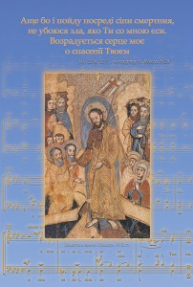
Класс на уровне академии
Генерала Леванидова назначали губернатором Харьковского наместничества, и Ведель поехал с ним. Он руководил хором и оркестром, преподавал пение в Казенном училище. Написал три концерта, другие композиции, которые звучали в церквях. Жители Харькова высоко ценили их.

Slide 8
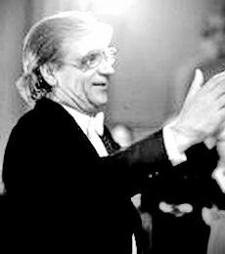
Монах в миру
ВЕДЕЛЬ был глубоко религиозным человеком. Даже состоя на военной службе, жил замкнуто. Только сочинял музыку, читал и молился. Почти ежедневно ходил в церковь, знал наизусть все 150 псалмов, часто причащался, мяса не ел никогда, спал на грубой подстилке.

Slide 9
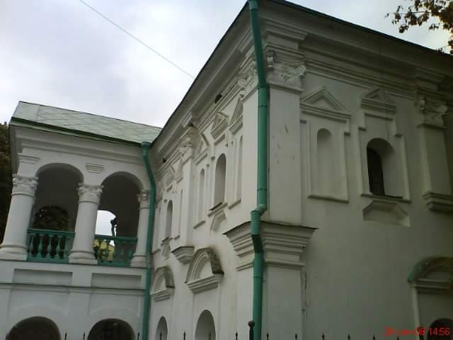
Веделя объявили сумасшедшим. Выследили на улице и увезли в Инвалидный дом при Кирилловском монастыре. Разрешение на это испросили у Павла I. По Высочайшему повелению содержали композитора “пристойным образом, но не давали ему ни пера, ни бумаги, ни чернил”. И так девять кошмарных лет...
Друзья ходатайствовали за него, однако безуспешно. Даже Александр I, сменивший Павла, приказал Веделя “оставить в нынешнем полонении”.

Slide 10
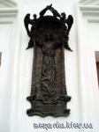
Наследие
...Сегодня известно около 80 произведений Веделя. Лучшие — “Услыши, Господи, глас мой”, “Помилуй мя, Господи, яко немощен есмь”, “Покаяния отверзи ми двери”.

